Slide 1
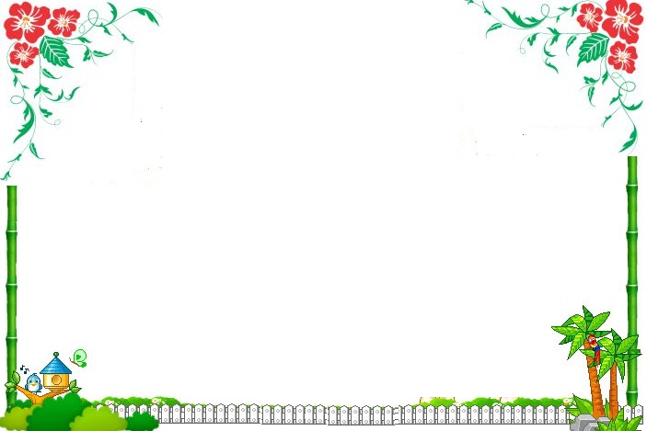

TRƯỜNG THCS HOA LƯ
CHÀO MỪNG CÁC EM HỌC SINH
BỘ MÔN: THỂ DỤC
Năm học: 2021-2022

Slide 2

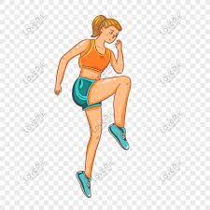
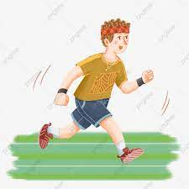
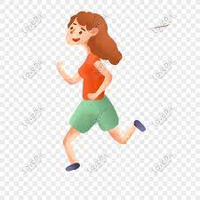
Chủ đề
BÀI TẬP THỂ DỤC:
CHẠY CỰ LI NGẮN 100M.
Tuần 2:
BÀI TẬP THỂ DỤC LIÊN HOÀN CỦA NAM VÀ NỮ
ĐỘNG TÁC BỔ TRỢ KỸ THUẬT CHẠY, KỸ THUẬT CHẠY GIỮA QUÃNG.

Slide 3


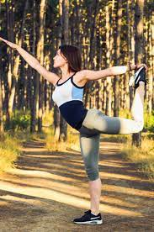
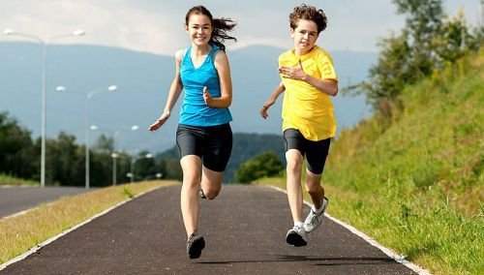
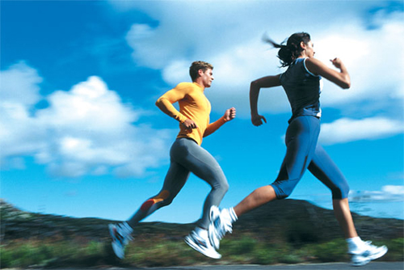
MỤC TIÊU
Học sinh biết sử dụng thuật ngữ, kết hợp với hình ảnh để trình bày và thực hiện động tác của bài thể dục.
Thực hiện được bài tập rèn luyện sức nhanh.
03
Vận dụng được trong các giờ học thể dục và tự tập hàng ngày.

Slide 4


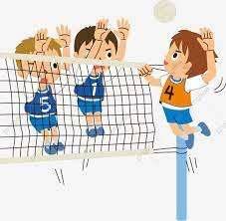
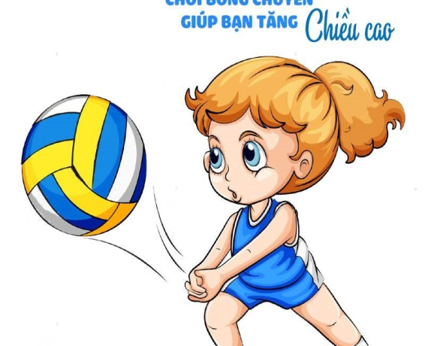
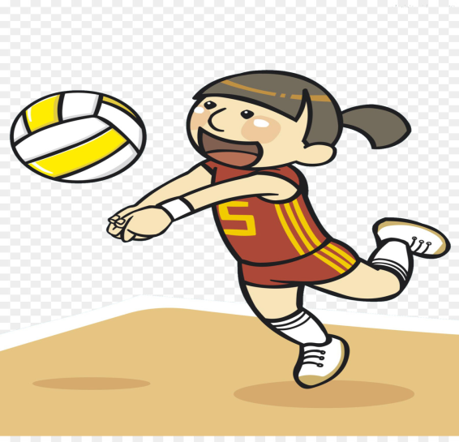
Yêu cầu
Lớp trật tự, nghiêm túc, tự giác trong học tập và rèn luyện.
Thực hiện đầy đủ bài tập về nhà.

Slide 5
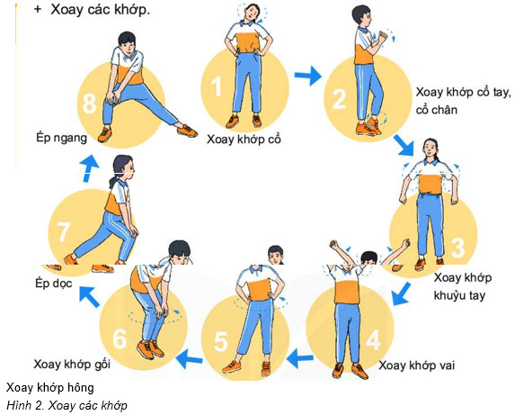
II: Khởi động chung : Động tác xoay các khớp theo thứ tự từ trên xuống dưới bao gồm đầu, cổ, tay, vai, hông, gập duỗi gối, cổ tay , cổ chân. (Xem video)

Slide 6
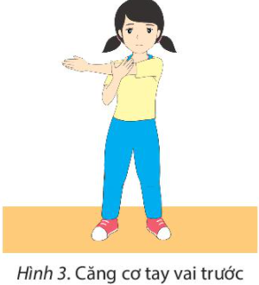
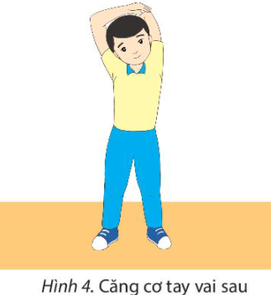
III: Hoạt động tập luyện
* Hoạt động 1: Các động tác căng cơ
- HS quan sát tranh ảnh về các động tác căng cơ.
a. Căng cơ tay vai trước
- Hai chân đứng rộng bằng vai, tay trái duỗi thẳng, tay phải giữ khuỷu tay trái áp sát thân trên, thân trên thẳng. Thực hiện tương tự nhưng đổi tay.
b. Căng cơ tay vai sau
- Hai chân đứng rộng bằng vai, tay trái gập ra sau, bàn tay úp đặt trên lưng, tay phải giữ khuỷu tay trái áp sát đầu, thân trên thẳng. Thực hiện tương tự nhưng đổi tay.

Slide 7
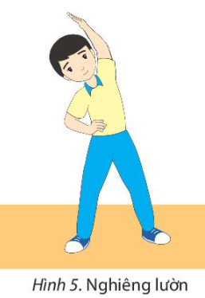
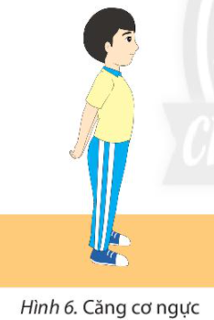
c. Nghiêng lườn
- Hai chân đứng rộng hơn vai, tay trái đưa lên cao, áp nhẹ vào tai, tay phải chống hông, thân trên nghiêng lườn sang phải. Thực hiện tương tự nhưng đổi bên.
d. Căng cơ ngực
- Hai chân đứng rộng bằng vai, hai bàn tay đan vào nhau ở sau lưng, kéo căng hai tay ra sau, thân trên thẳng.

Slide 8
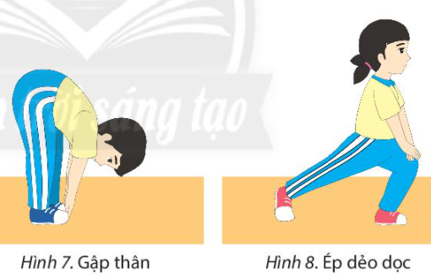
e. Gập thân
- Hai chân khép, thân trên gập, hai tay hướng vào hai bàn chân, gối thẳng.
f. Ép dẻo dọc
- Chân trái bước lên trước một bước dài, khuỵu gối, chân phải thẳng, hai tay đặt trên gối trái, thân và hông ép xuống. Thực hiện tương tự nhưng đổi chân.

Slide 9
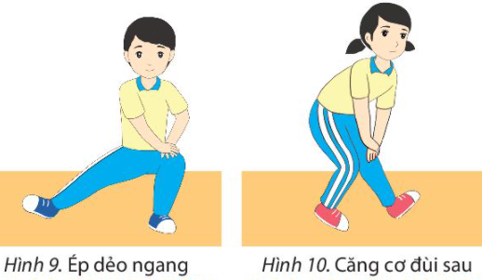
g. Ép dẻo ngang
- Chân trái bước sang ngang rộng hơn vai, khuỵu gối, chân phải thẳng, hai tay đặt trên gối trái, thân và hông ép xuống. Thực hiện tương tự nhưng đối chân.
h. Căng cơ đùi sau
- Chân trái bước lên trước một bước ngắn, thẳng chân, đặt gót chân chạm đất, chân phải khuỵu gối, hai tay đặt gối trái, ép gối ra sau. Thực hiện tương tự nhưng đối chân.

Slide 10
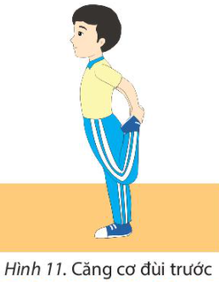
i. Căng cơ đùi trước
- Đứng thẳng, cẳng chân trái gập về sau, chân phải thắng, hai tay giữ bản chân phải, kéo lên trên, thân trên thẳng. Thực hiện tương tự nhưng đổi chân.

Slide 11
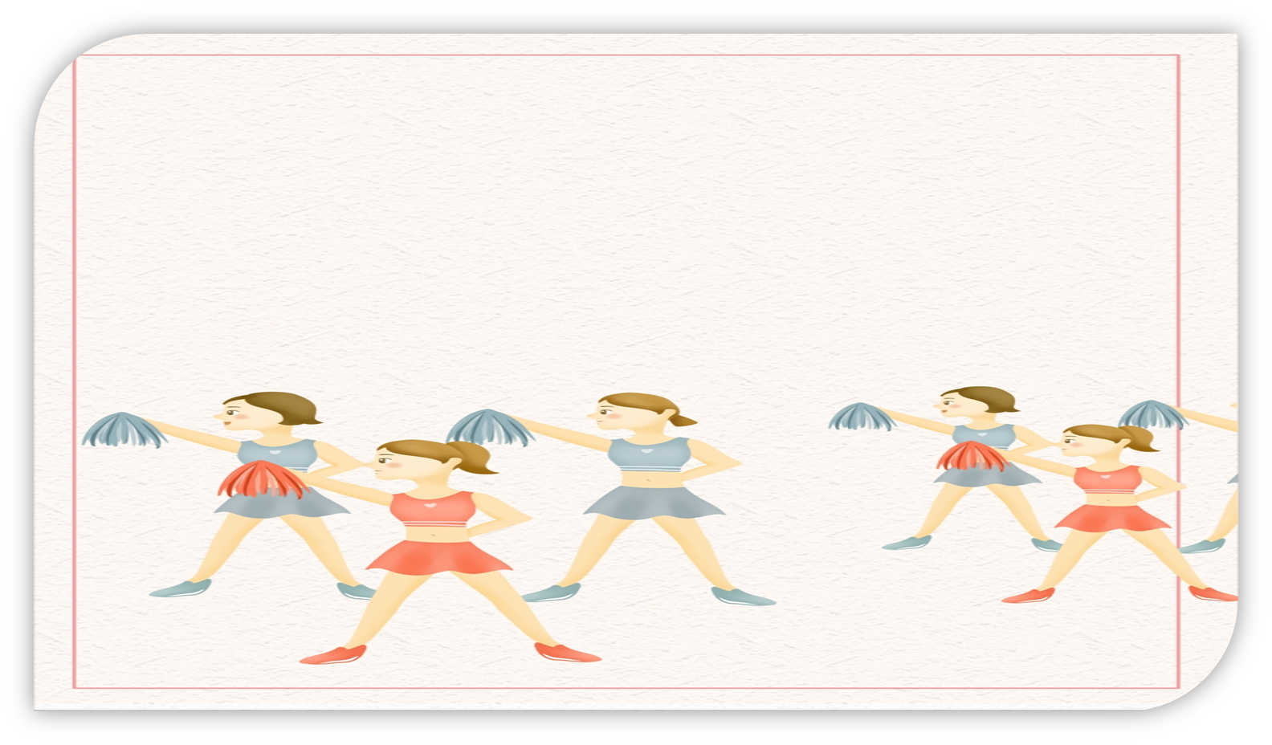
BÀI THỂ DỤC TAY KHÔNG KHỐI 9
BÀI THỂ DỤC LIÊN HOÀN 45 ĐỘNG TÁC NAM – NỮ
Nam: Từ nhịp 1- 16
Nữ: Từ nhịp 1- 14

Slide 12
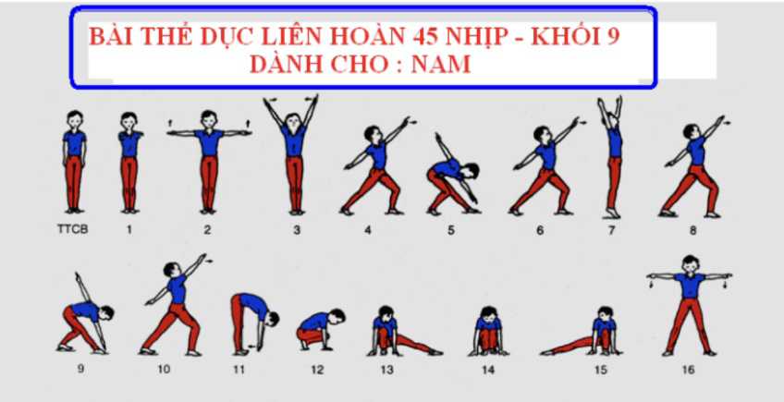

Slide 13
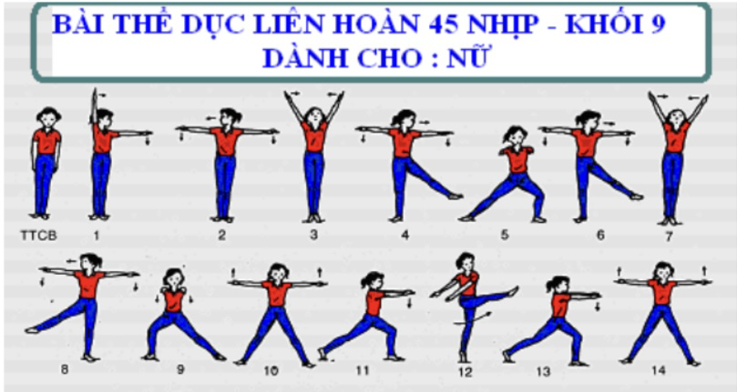

Slide 14

Các em vừa xem video bài thể dục nam và nữ khối 9: Từ nhịp 1 đến nhịp 10
CHÚNG TA BẮT ĐẦU TẬP LUYỆN NHÉ.

Slide 15
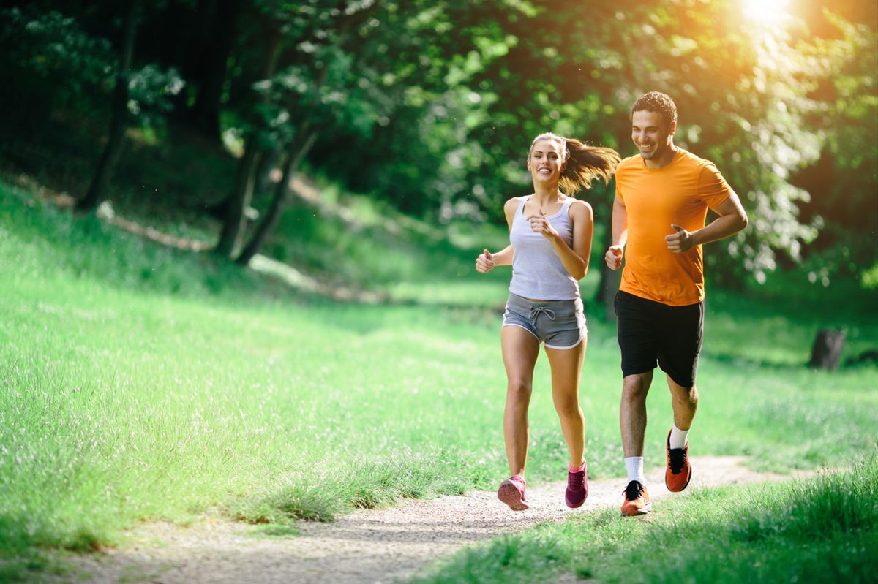
CÁC EM THỰC HIỆN BÀI THỂ DỤC LIÊN HOÀN TỪ NHỊP 1 – 10
SAU ĐÓ CÔ MỜI MỘT VÀI EM THỰC HIỆN CHO CẢ LỚP QUAN SÁT.

Slide 16
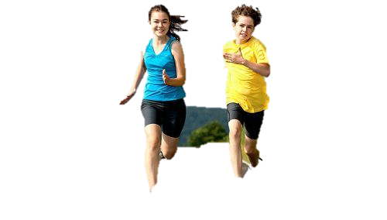
Chạy cự li ngắn
Chạy cự ly ngắn hay còn được biết đến với một tên gọi khác là chạy nước rút. Đây là hình thức chạy ngắn trong khoảng 1 thời gian giới hạn và là một môn thể thao tốc độ cơ bản.
Có nhiều nội dung chạy cự ly ngắn: Chạy 60m, 100m, 200, 400…
Với học sinh khối 9, các em sẽ học chạy cự ly ngắn nội dung 100m

Slide 17
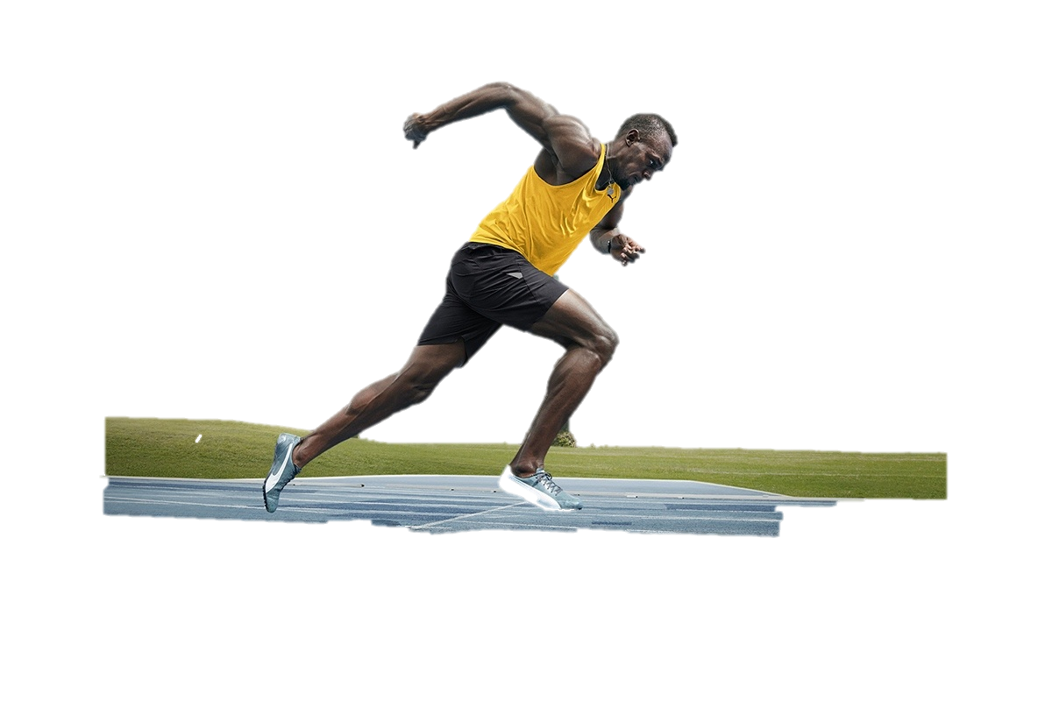
Chạy ngắn là nội dung thi đấu của môn Điền kinh trong Thế vận hội.
Đây là nội dung thi với quãng đường chạy cự ly ngắn nhất, được gọi là chạy nước rút.
Kỷ lục thế giới hiện tại chạy 100m là 9,58 giây của Usain Bolt thiết lập năm 2009, anh được mạnh danh là tia chớp.

Slide 18

KỸ THUẬT CHẠY CỰ LY NGẮN
GỒM 4 GIAI ĐOẠN
Xuất phát
01
02
Chạy lao
15%
Chạy giữa quảng
03
Về đích
04

Slide 19
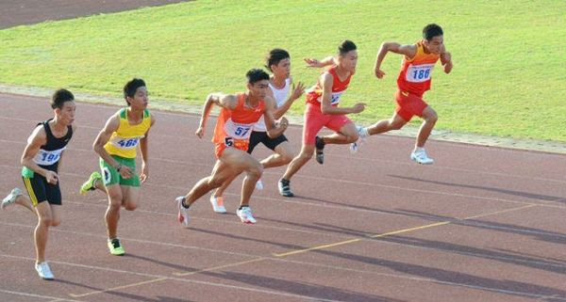
CHẠY GIỮA QUÃNG
Chạy giữa quãng: Nhiệm vụ chủ yếu của chạy giữa quãng là duy trì tốc độ cao đã đạt được trong chạy lao. Kỹ thuật trong cách chạy 100m nhanh nhất đoạn giữa quãng.
Để duy trì được tốc độ khi chạy giữa quảng, các em cần phải thực hiện các động tác bổ trợ.

Slide 20
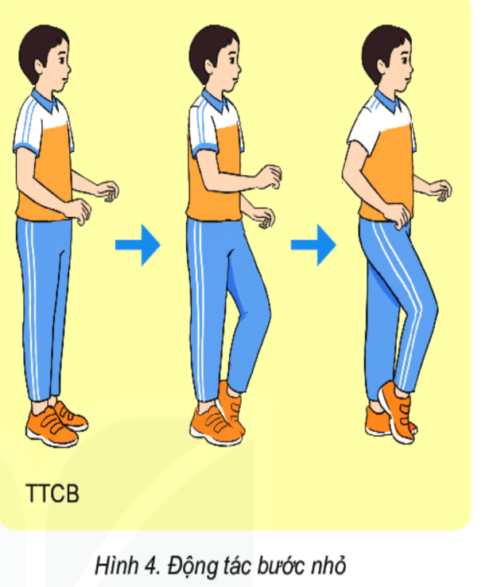
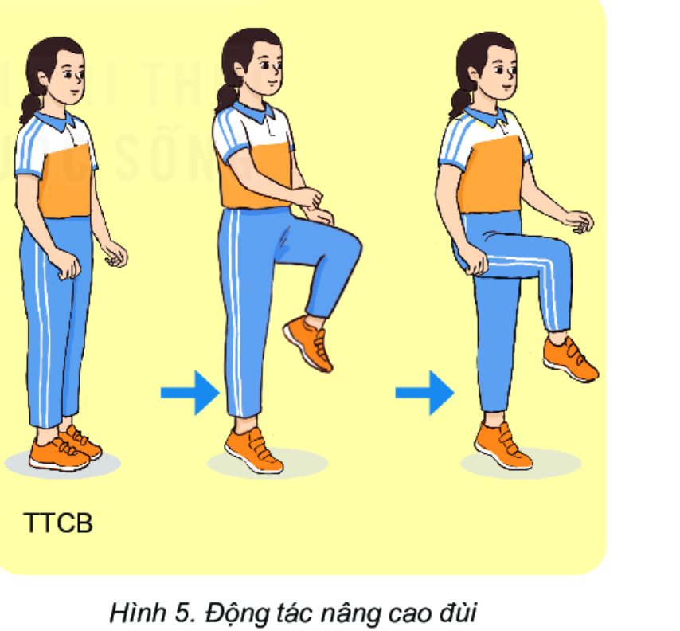
Các động tác bỗ trợ chạy cự ly ngắn
CHẠY BƯỚC NHỎ
NÂNG CAO ĐÙI
Các em lắng nghe
Giáo viên phân tích

Slide 21
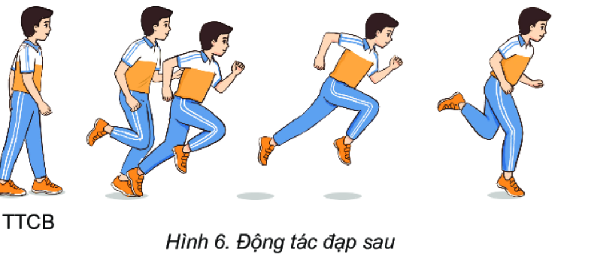
CHẠY ĐẠP SAU
Tuy nhiên, do tình hình dịch bệnh nên việc tập luyện tại nhà sẽ khó khăn.
Các em sẽ tập những bỗ trợ, bằng cách thực hiện tại chỗ nhé!

Slide 22
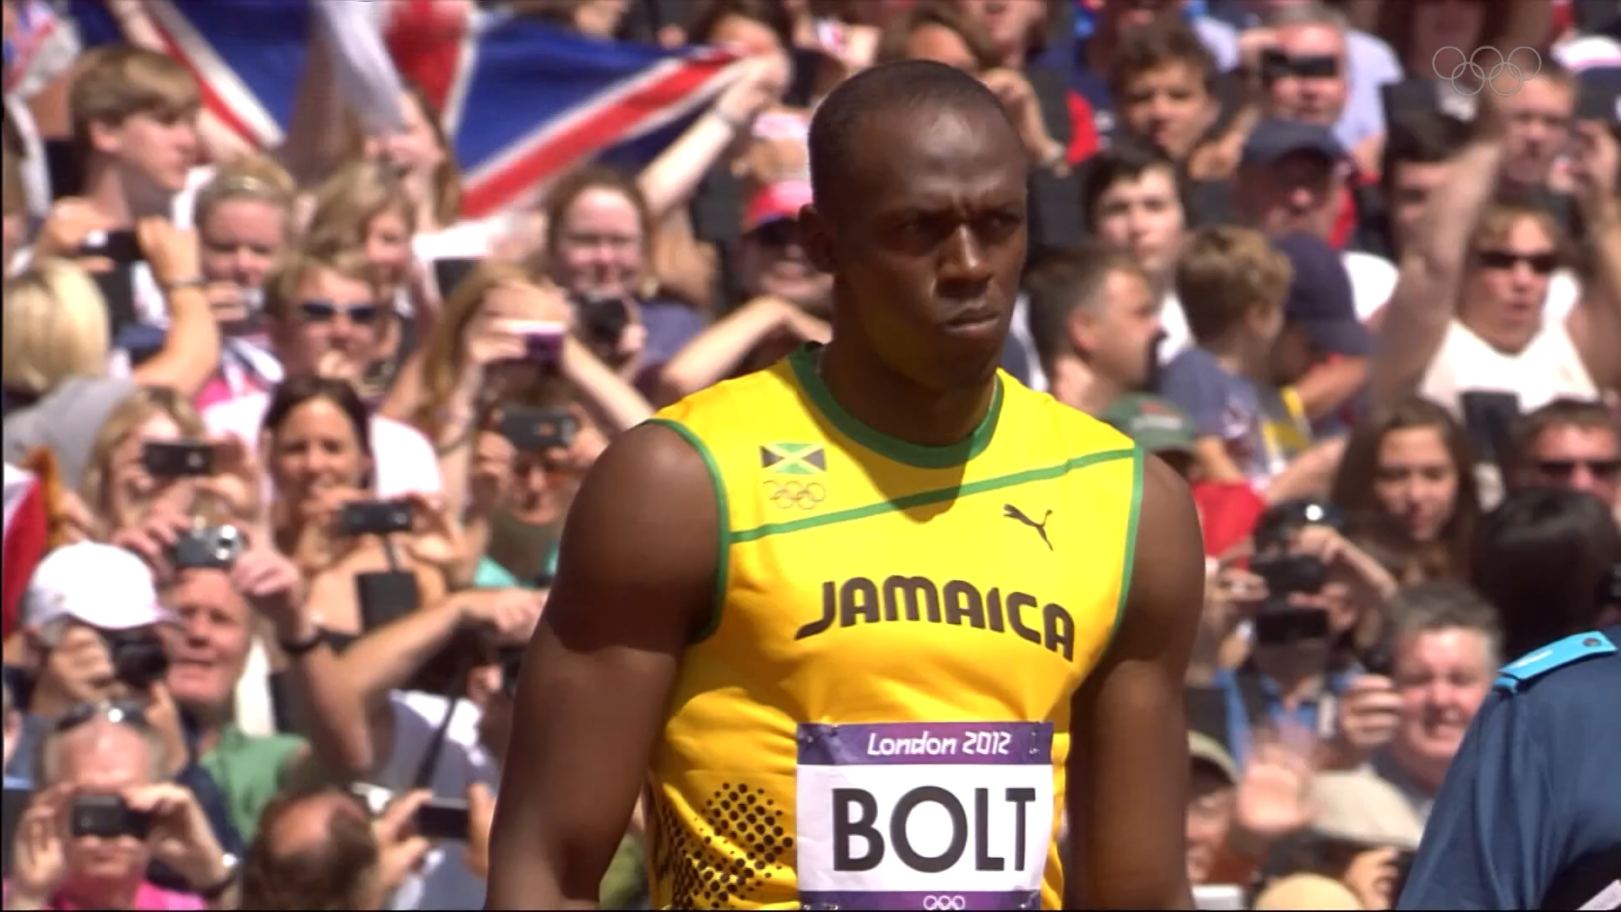
TIA CHỚP USAIN BOLT
MỘT ĐIỂN HÌNH TRONG TẬP LUYỆN VÀ THI ĐẤU

Slide 23

CÁC YẾU TỐ CẦN LƯU Ý TRONG KHI TẬP LUYỆN ĐỘNG TÁC BỖ TRỢ.
1
Tốc độ hay cường độ bài tập
2
Thời gian thực hiện bài tập
3
Thời gian nghỉ giữa quãng
Tất cả các phương pháp tập luyện đều dựa vào 5 yếu tố cơ bản của lượng vận động.
4
Tính chất nghỉ ngơi giữa quãng
5
Số lần lặp lại
ĐỐI VỚI CÁC EM HỌC SINH, VIỆC RÈN RÈN LUYỆN THỂ LỰC LÀ RẤT QUAN TRỌNG.
GIÚP CÁC EM CÓ SỨC KHỎE TỐT ĐỂ HỌC TẬP VÀ ĐẠT KẾT QUẢ CAO.
tốc độ hay cường độ bài tập

Slide 24
LƯU Ý: KHI TẬP LUYỆN ĐỘNG TÁC BỔ TRỢ TẠI NHÀ
1. Chọn địa điểm tập luyện thích hợp, có đủ khoảng trống để thực hiện động tác.
3. Tập chậm, nhẹ nhàng trước. Sau đó mới tăng dần lượng vận động.
.
2. Cần xem kỹ lại cách thực hiện động tác, kỹ thuật đó trước khi tập luyện.
4. Nên lồng ghép tập luyện cùng với âm nhạc để kích thích sự tập luyện.

Slide 25

BÀI TẬP VỀ NHÀ
1. Em thực hiện lại bài thể dục tay không nam - nữ đã học.
2. Thực hiện quay video 2 bài tập bổ trợ chạy cự ly ngắn: Chạy bước nhỏ, nâng cao đùi. Gửi về cho giáo viên.

